Slide 1
Informationen zur gymnasialen Oberstufe
Christine Neumer, Koordinatorin Übergang 10 – Oberstufe und
Jörg Schouler, Oberstufenleiter (November 2022)

Slide 2
Möglichkeiten an der Taunusschule nach Klasse 10
Erwerb der allgemeinen Hochschulreife (Abitur) nach 3 Jahren am Ende der Q4
Erwerb des schulischen Teils der Fachhochschulreife nach mindestens 2 Jahren ohne zusätzliche Prüfung am Ende der Q2
Voraussetzungen zum Eintritt in die Oberstufe:
Versetzung am Ende der G 10
Qualif. Realschulabschluss am Ende der Realschule/Empfehlung der abgebenden Klasse

Slide 3
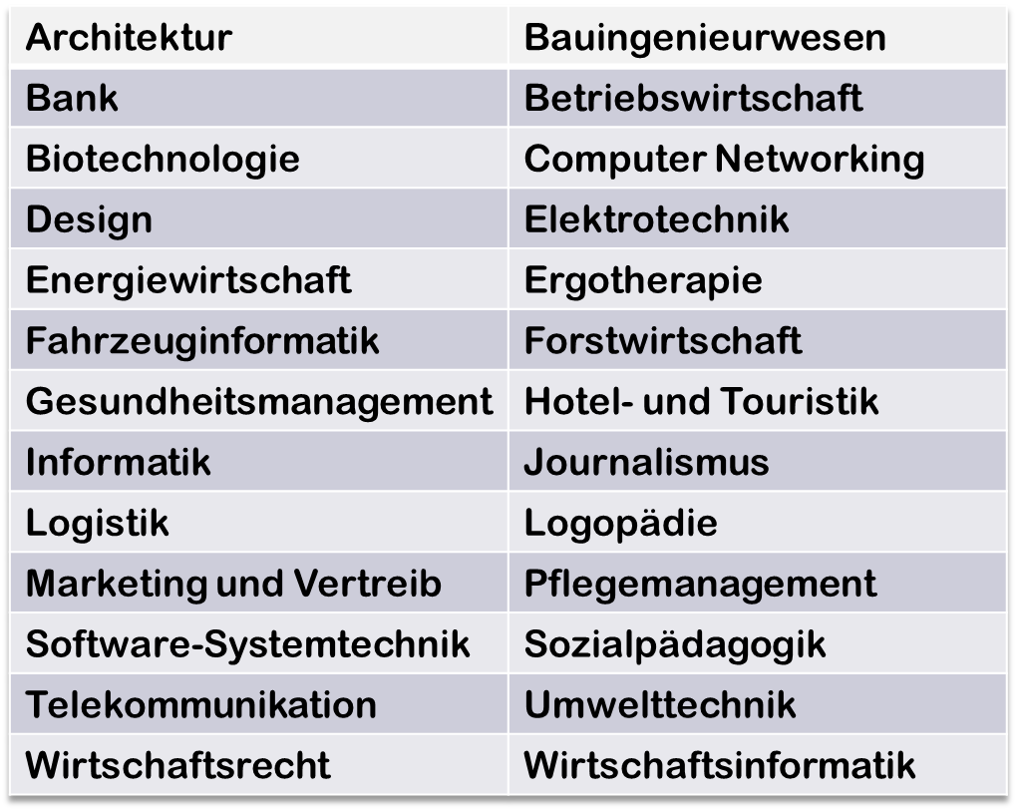
Studiengänge an Fachhochschulen - Beispiele

Slide 4
Oft geäußerte Problemstellen/Hindernisse
Neu gemischte Kurse/Klassen zu Beginn der Oberstufenzeit
→ in E-Phase Unterricht im Klassenverband
(wichtig: Kompensation (derzeit in Frz. und Wiederholung!)
Letztes Jahr zweite Fremdsprache: zu schwierig, keine 05 Punkte erreichbar (Versetzung!)
→ erstmalig in der E-Phase des Schuljahrs 2017/18: jeweils 2 kleine Kurse in Frz. und Latein auf zwei Lernniveaus/ Spanisch als Alternative
Komplexer Stundenplan, lange Tage:
→ Kernunterricht 1.-8. Stunde von E1 bis Q4 seit 4 Jahren
Lehrer der Leistungskurse bei Wahl nicht bekannt:
→ Bekanntgabe der Lehrer der LKs (und weitgehend GKs) seit 5 Jahren

Slide 5
Oft geäußerte Problemstellen/Hindernisse
Fehlende Kenntnisse in den Bereichen Präsentation, Literaturrecherche:
Neu seit 09/2022: professionelles Methodentraining zu Beginn der E-Phase für den kompletten Jahrgang

Slide 6
Kennzeichen der gymnasialen Oberstufe
Persönlicher Bezug, individuelle Beratung und Hilfe beim Oberstufenleiter und Frau Neumer
Rahmenbedingungen:
Neu seit August 2018: eigene Oberstufenräume
(Aufenthaltsraum + Studierraum) inklusive Einrichtung (Sitzgelegenheiten, Mikrowelle, Kaffeemaschine, Kühlschrank etc.)
Neue Mediathek in der Bauphase
WLAN für Schüler
Nutzung von iPads und Laptops im Unterricht
Stundenplan: A-/B-Wochen; Doppelstunden; LK-Stunden am Vormittag
Erfahrene Kollegen in der Oberstufe, bereits in Klasse 10 eingesetzt

Slide 7
Vergleich allgemeine gymnasiale Oberstufe vs. Berufliches Gymnasium
DE
MA
EN
Ku
Bio
Che
Ph
Spo
Ge
PoWi
DE
MA
EN
VWL
INF
BWL
Mögliche Leistungsfächer TS
Mögliche Leistungsfächer
berufliches Gymnasium

Slide 8
Pflichtstunden
 | Pflichtstunden Q-Phase | Pflichtstunden E-Phase
Minimum | 28 | Derzeit 32
Regelfall | 33 | 32-34

Slide 9
Angebot an Leistungskursen
Leiste A | Mathematik | Englisch | Biologie
LK-Bedingung der OAVO ! | Mathematik Mathematik | Englisch Englisch | Biologie Biologie
Leiste B | Sport | Deutsch | Chemie | Geschichte | PoWi | Kunst | Physik
 | Sport | Deutsch | Chemie | Geschichte | PoWi | Kunst | Physik

Slide 10
Angebot an Grundkursen
 | Pflichtprüf.fach schriftl. od. mdl. | Pflichtprüf.fach schriftl. od. mdl. | Belegpflicht
Belegpflicht | Mathematik | Deutsch | PoWi (auch bili) mind. Q1/2 Sport
Belegpflicht | Englisch | Geschichte | Religion/Ethik
Wahlabfrage im 2. Halbjahr zur kommenden Q-Phase | Chemie (auch bili) Latein Musik | Biologie (auch bili) Französisch Kunst Erdkunde | Physik Spanisch DS Informatik

Slide 11
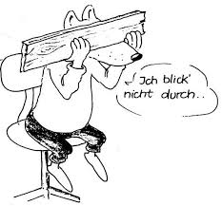
Rahmenbedingungen Q1
Doppelstunden/Leistungskurse fast ausschließlich am Vormittag
A-/B-Wochen, möglichst kompakter Stundenplan
Mo. - Fr. 1.-8. Stunde
Frühzeitige und individuelle Beratung unserer Schülerinnen und Schüler

Slide 12
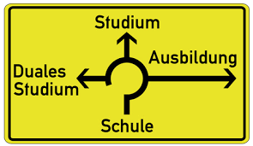
Weitere Angebote
Erwerb der Fremdsprachenzertifikate
(Vorbereitung und Durchführung im Haus!)
Berufs- und Studieninformationsmesse im Haus/ neu: Zusammenarbeit mit der Stadt BC und der IHK
NEU: Berufsinformationszentrum (BOZ)in der Schule
- Praxiserfahrung – umfassende Beratung – auf Wunsch Lokalisierung individueller Stärken

Slide 13
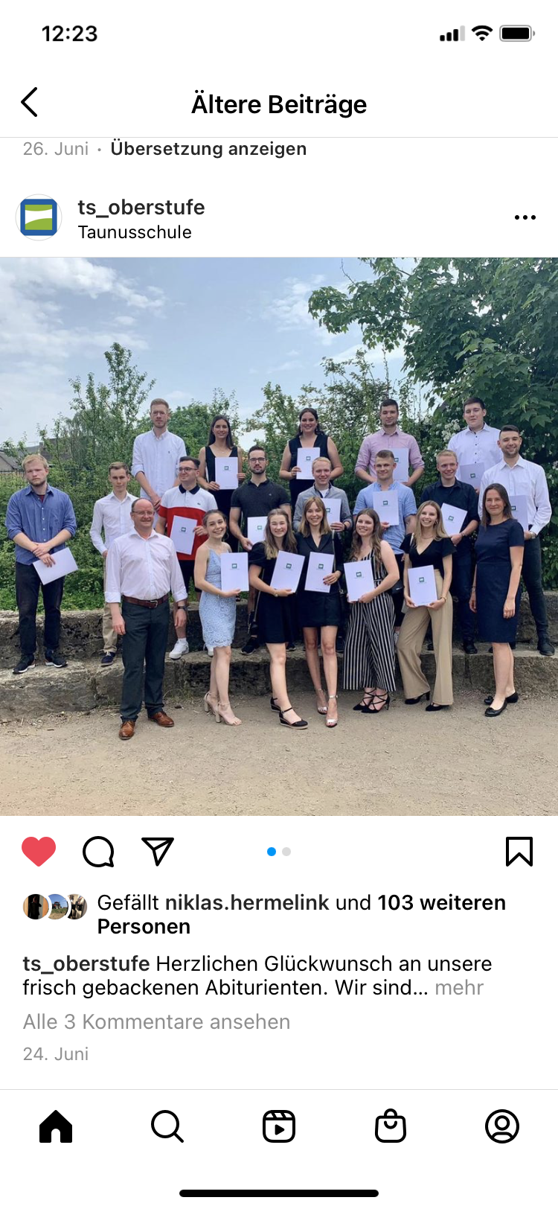
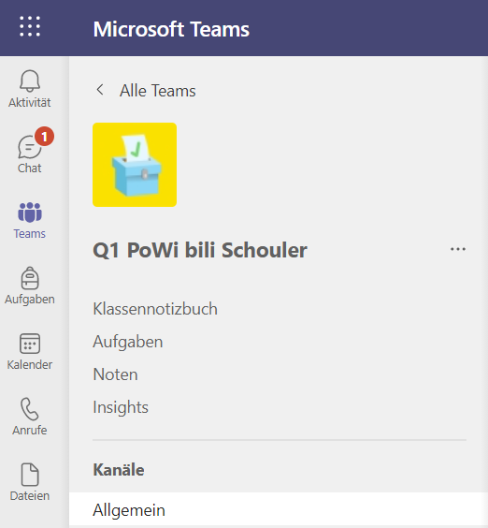
Kontakt
Infoabend E-Phase, Taunusschule Bad Camberg, 30.09.2021

